Slide 1
常微分方程
高阶常系数微分方程的解

Slide 2







第七节
高阶线性微分方程解的结构
一、二阶线性微分方程举例
二、线性齐次方程解的结构
三、线性非齐次方程解的结构
*四、常数变易法
机动 目录 上页 下页 返回 结束

Slide 3
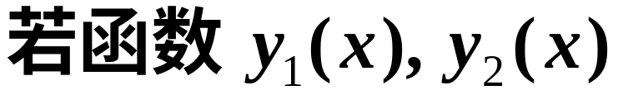
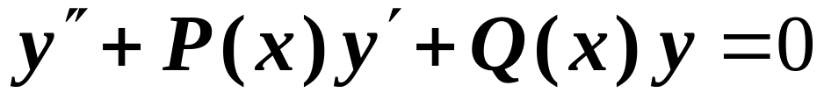
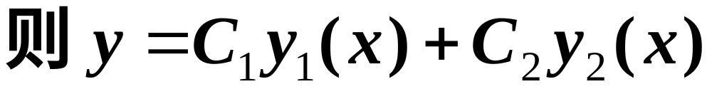
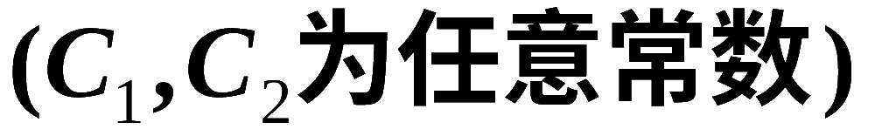
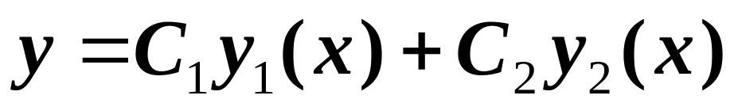
二、线性齐次方程解的结构
定理1.
是二阶线性齐次方程
的两个解,
也是该方程的解.
(叠加原理)
说明:
不一定是所给二阶方程的通解.
机动 目录 上页 下页 返回 结束

Slide 4
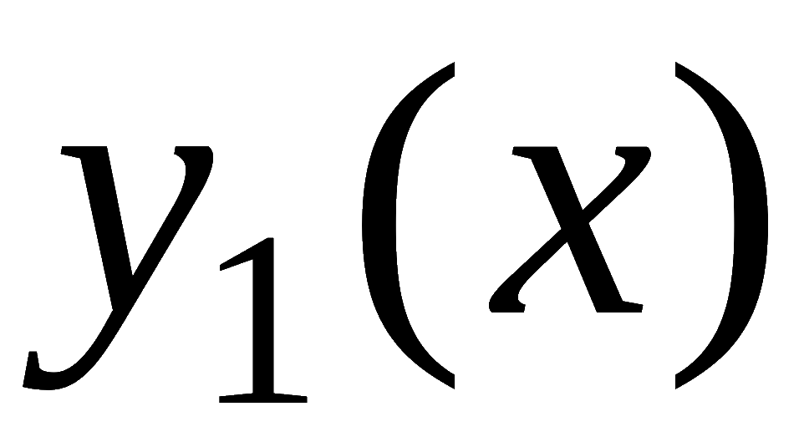
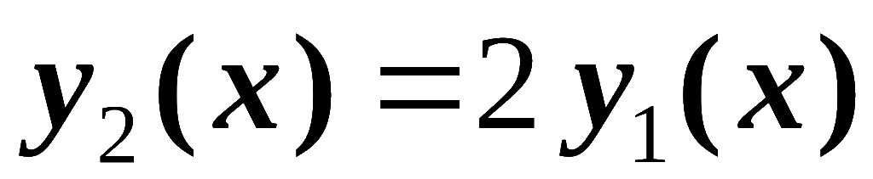
例如,
是某二阶齐次方程的解,
则
也是齐次方程的解
但是
并不是通解
为解决通解的判别问题,
引入函数的线性相关与
线性无关概念.
机动 目录 上页 下页 返回 结束

Slide 5
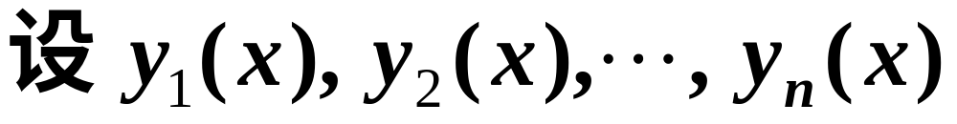
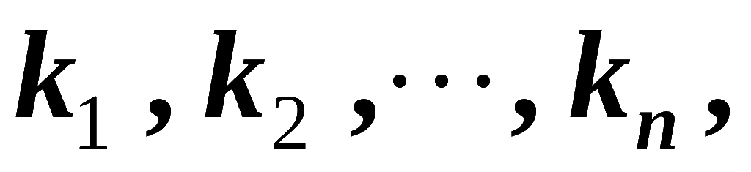
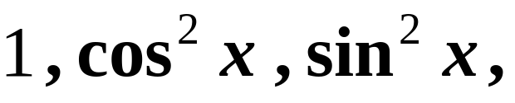
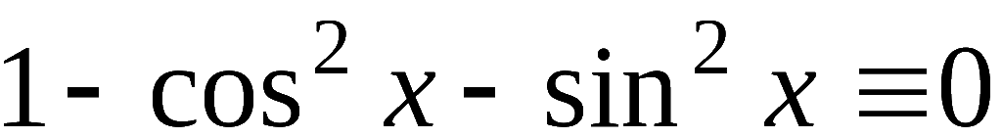
定义:
是定义在区间 I 上的
n 个函数,
若存在不全为 0 的常数
使得
则称这 n个函数在 I 上线性相关,
否则称为线性无关.
在(−∞ , +∞ )上都有
例如，
故它们在任何区间 I 上都线性相关;
机动 目录 上页 下页 返回 结束

Slide 6
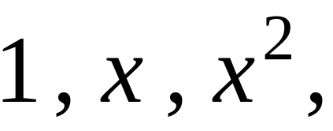
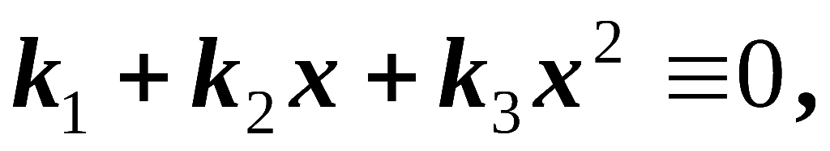
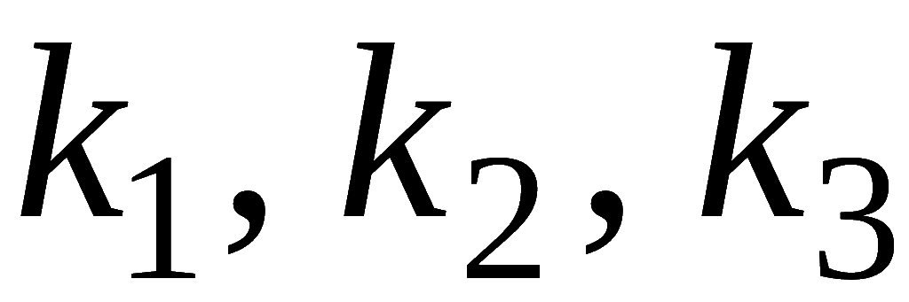
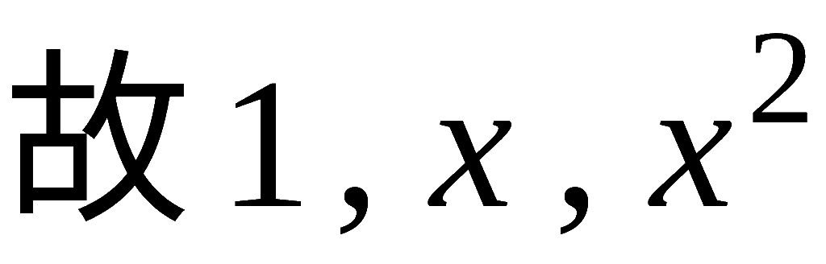
若在某区间 I 上
又如，
只有
全为 0 ,
在任何区间 I 上都 线性无关.
机动 目录 上页 下页 返回 结束

Slide 7
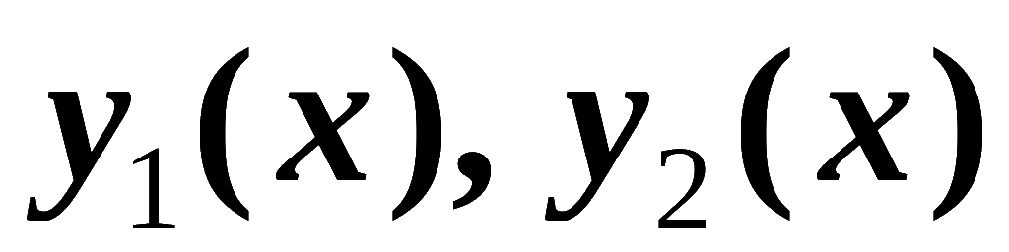
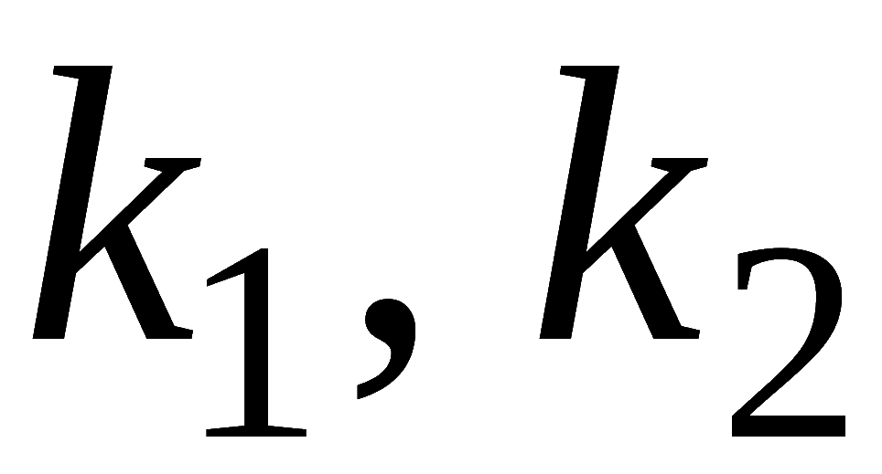
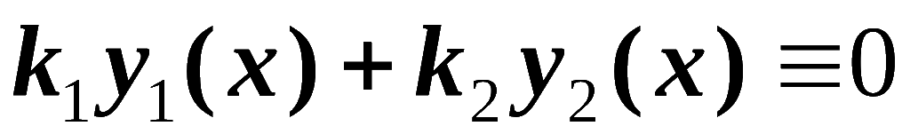
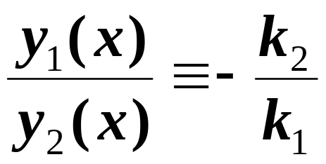
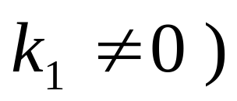
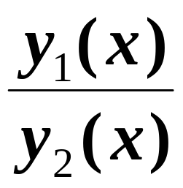

两个函数在区间 I 上线性相关与线性无关的充要条件:
线性相关
存在不全为 0 的
使
( 无妨设
线性无关
常数
机动 目录 上页 下页 返回 结束

Slide 8
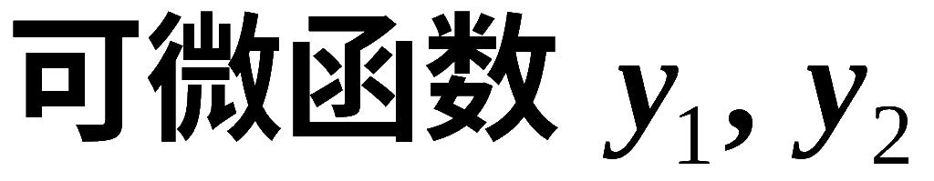
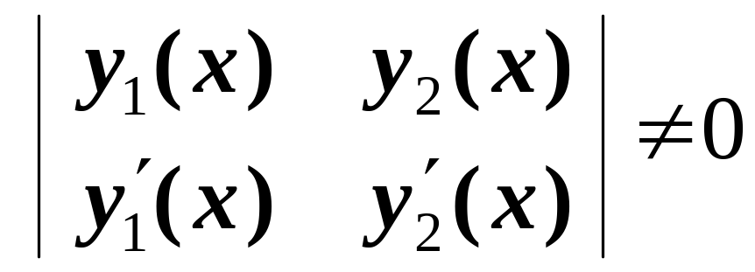
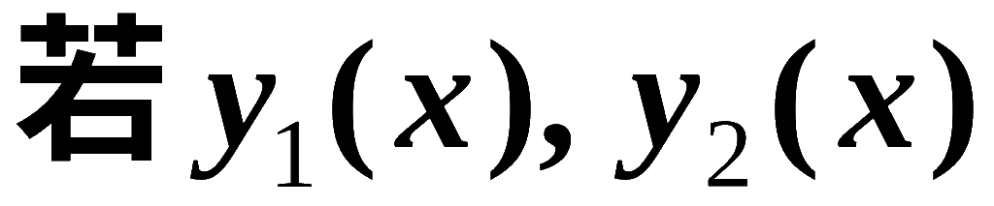
线性无关
思考:
中有一个恒为 0, 则
必线性
相关
机动 目录 上页 下页 返回 结束

Slide 9

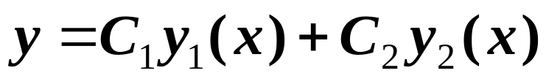

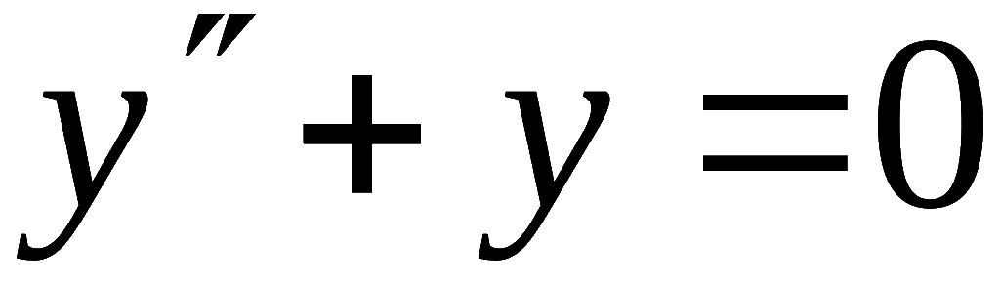
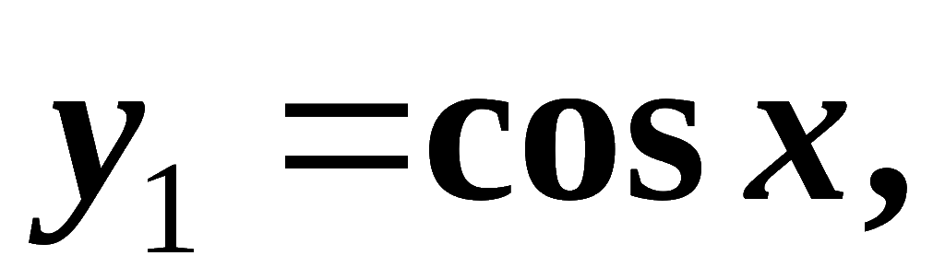
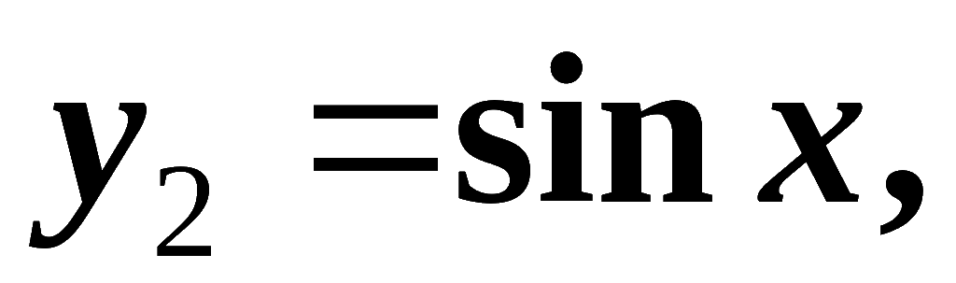
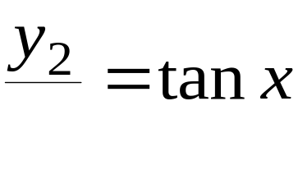

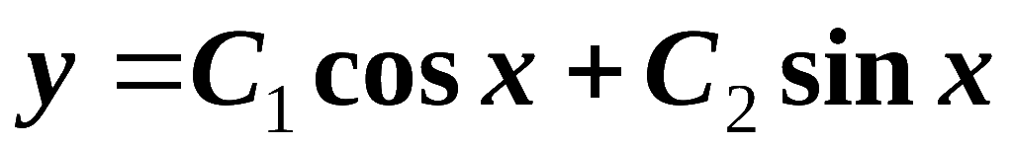
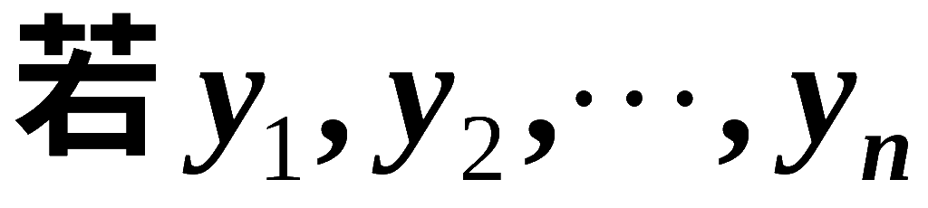
定理 2.
是二阶线性齐次方程的两个线
性无关特解, 则
数) 是该方程的通解.
(自证)
例如, 方程
有特解
且
常数,
故方程的通解为
推论.
是 n 阶齐次方程
的 n 个线性无关解,
则方程的通解为
机动 目录 上页 下页 返回 结束

Slide 10
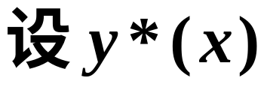
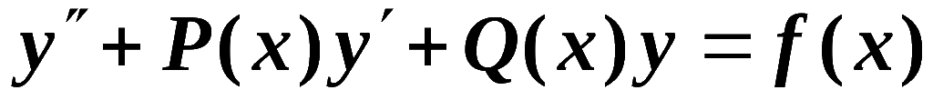
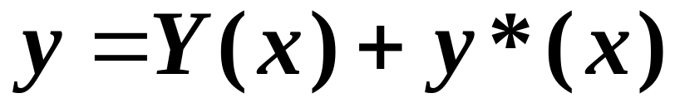
三、线性非齐次方程解的结构
定理 3.
是二阶非齐次方程
①
的一个特解,
Y (x) 是相应齐次方程的通解,
则
②
是非齐次方程的通解 .
复习 目录 上页 下页 返回 结束
Notes:
运行时, 点击按钮“复习”, 可显示一阶线性方程解的结构.

Slide 11
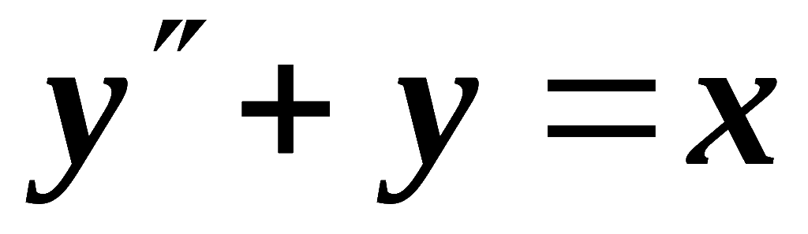
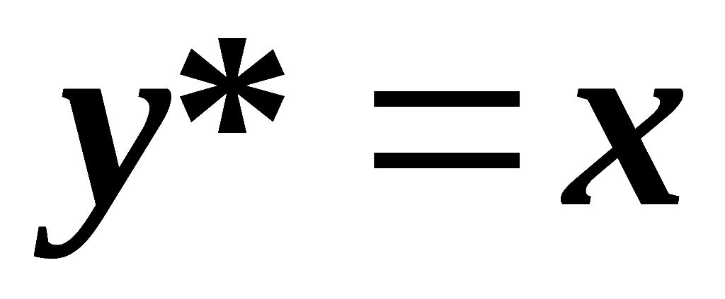
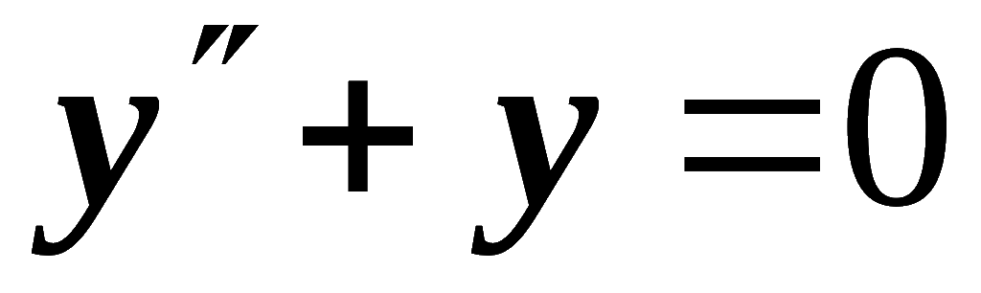
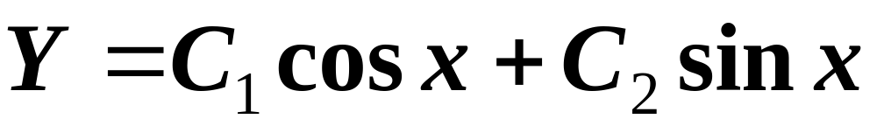
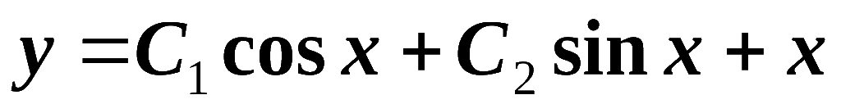
例如, 方程
有特解
对应齐次方程
有通解
因此非齐次方程的通解为
机动 目录 上页 下页 返回 结束

Slide 12
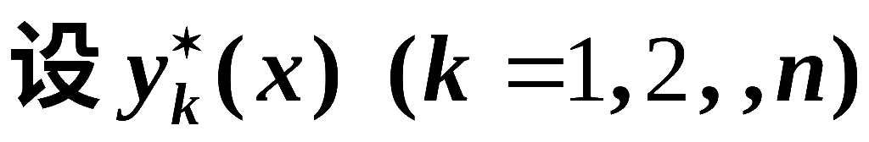
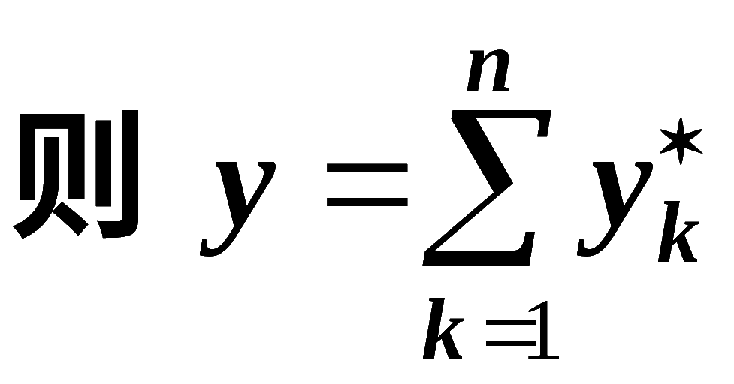
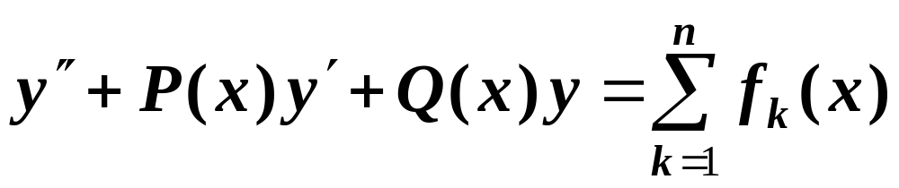
定理 4.
分别是方程
的特解,
是方程
的特解. (非齐次方程之解的叠加原理)
定理3, 定理4 均可推广到 n 阶线性非齐次方程.
机动 目录 上页 下页 返回 结束

Slide 13
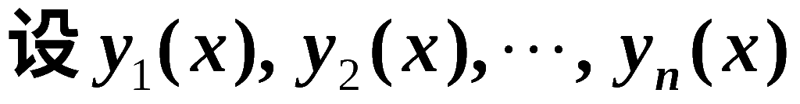
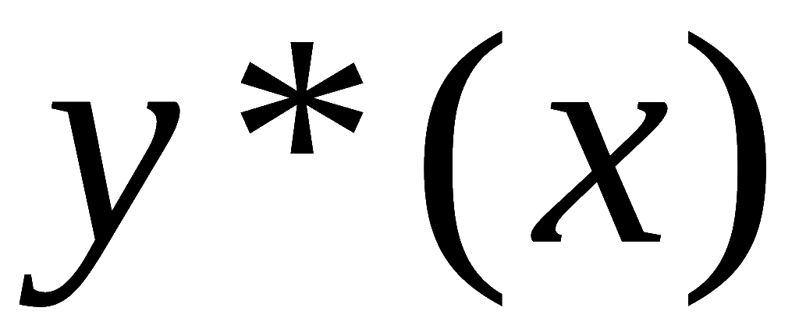
定理 5.
给定 n 阶非齐次线性方程
是对应齐次方程的 n 个线性
无关特解,
是非齐次方程的特解,
则非齐次方程
的通解为
齐次方程通解
非齐次方程特解
机动 目录 上页 下页 返回 结束

Slide 14
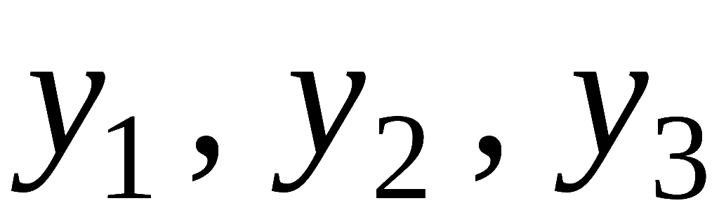



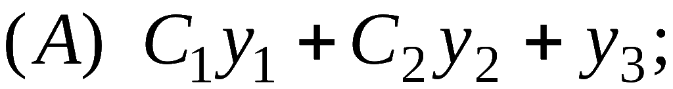

例3.
设线性无关函数
都是二阶非齐次线
性方程
的解,
是任意
常数, 则该方程的通解是 ( ).
(89 考研 )
提示:
都是对应齐次方程的解,
二者线性无关 . (反证法可证)
机动 目录 上页 下页 返回 结束

Slide 15

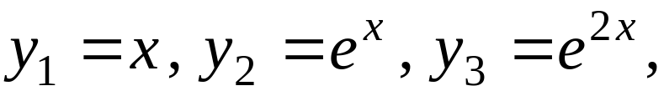


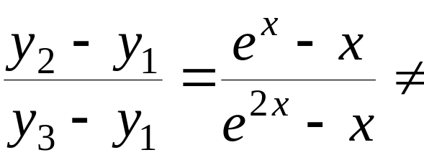
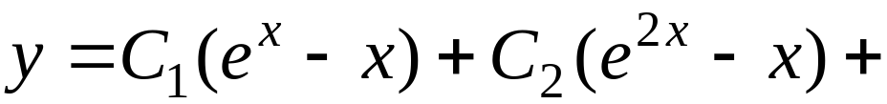



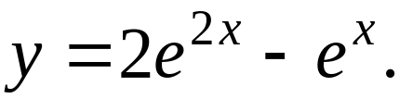
例4.
已知微分方程
有三
个解
求此方程满足初始条件
的特解 .
解:
是对应齐次方程的解,
且
常数
因而线性无关,
故原方程通解为
代入初始条件
故所求特解为
机动 目录 上页 下页 返回 结束

Slide 16











*四、常数变易法
复习:
对应齐次方程的通解:
常数变易法:
设非齐次方程的解为
代入原方程确定
对二阶非齐次方程
③
情形1. 已知对应齐次方程通解:
设③的解为
④
由于有两个待定函数, 所以要建立两个方程:
机动 目录 上页 下页 返回 结束

Slide 17










令
⑤
于是
是对应
将以上结果代入方程 ①:
齐次方程的解
得
⑥
故⑤, ⑥的系数行列式
P10 目录 上页 下页 返回 结束
Notes:
运行时, 点击按钮“P10”, 可显示线性无关条件.

Slide 18

于是得
积分得:
代入③ 即得非齐次方程的通解:
说明:
将③的解设为
只有一个必须满足的条件即方程③,
因此必需再附加一
个条件,
方程⑤的引入是为了简化计算.
机动 目录 上页 下页 返回 结束

Slide 19









情形2.
仅知③的齐次方程的一个非零特解
代入 ③ 化简得
(一阶线性方程)
设其通解为
积分得
由此得原方程③的通解:
代入③ 目录 上页 下页 返回 结束
Notes:
运行时, 点击按钮“代入③”, 或“可显示方程③.

Slide 20
第八节
常系数
齐次线性微分方程
基本思路:
求解常系数线性齐次微分方程
转化
求特征方程(代数方程)之根
机动 目录 上页 下页 返回 结束

Slide 21



二阶常系数齐次线性微分方程:
①
所以令①的解为
( r 为待定常数 ),
代入①得
②
称②为微分方程①的特征方程,
其根称为特征根.
机动 目录 上页 下页 返回 结束

Slide 22











2. 当
1. 当
时, ②有两个相异实根
则微分
方程有两个线性无关的特解:
因此方程的通解为
时, 特征方程有两个相等实根
则微分方程的基本解组为
因此原方程的通解为
机动 目录 上页 下页 返回 结束

Slide 23





3. 当
时, 特征方程有一对共轭复根
原方程的线性无关解:
因此原方程的通解为
机动 目录 上页 下页 返回 结束

Slide 24







小结
微分方程:
特征方程:
特 征 根
通 解
实根
以上结论可推广到高阶常系数线性微分方程 .
机动 目录 上页 下页 返回 结束

Slide 25







推广
特征方程:
若特征方程含 k 重实根 r , 则其通解中必含对应项
若特征方程含 k 重复根
则其通解中必含
对应项
机动 目录 上页 下页 返回 结束

Slide 26













例1.
的通解.
解: 特征方程
特征根:
因此原方程的通解为
例2. 求解初值问题
解: 特征方程
有重根
因此原方程的通解为
利用初始条件得
于是所求初值问题的解为
机动 目录 上页 下页 返回 结束

Slide 27














例4.
的通解.
解: 特征方程
特征根:
因此原方程通解为
例5.
解: 特征方程:
特征根 :
原方程通解:
(不难看出, 原方程有特解
推广 目录 上页 下页 返回 结束
Notes:
运行时, 点击按钮“推广”, 可显示高阶常系数线性微分方程解的结构.

Slide 28







例7.
解: 特征方程:
特征根为
则方程通解 :
机动 目录 上页 下页 返回 结束

Slide 29











例3 求方程
的通解 .
解:
特征方程为
通解为
通解为
通解为
第九节 目录 上页 下页 返回 结束

Slide 30







备用题
为特解的 4 阶常系数线性齐次微分方程,
并求其通解 .
解: 根据给定的特解知特征方程有根 :
因此特征方程为
即
故所求方程为
其通解为
机动 目录 上页 下页 返回 结束

Slide 31



第九节
常系数非齐次线性微分方程
一、
二、
二、
机动 目录 上页 下页 返回 结束

Slide 32





二阶常系数线性非齐次微分方程 :
①
根据解的结构定理 , 其通解为
齐次方程通解
非齐次方程特解
求特解的方法
— 待定系数法
根据 f (x) 的特殊形式 ,
的待定形式,
代入原方程比较两端表达式以确定待定系数 .
机动 目录 上页 下页 返回 结束

Slide 33















一.
其中λ 为实数 ,
为 m 次多项式 .
(1) 若 λ 不是特征方程的根,
则特解的形式为
Q (x) 为 m 次待定
系数多项式
代入原方程 , 得
比较两端同次幂的系数，求出特解
机动 目录 上页 下页 返回 结束

Slide 34








方程
(2) 若 λ 是特征方程的单根 ,
故特解形式为
将
代入方程，并求出。
(3) 若 λ 是特征方程的重根 ,
故特解形式为
将
代入方程，并求出。
机动 目录 上页 下页 返回 结束

Slide 35

















例1.
的一个特解.
解: 本题
而特征方程为
不是特征方程的根 .
设所求特解为
=Q (x)
代入方程 :
比较系数, 得
于是所求特解为
机动 目录 上页 下页 返回 结束

Slide 36













例2.
的通解.
解: 本题
特征方程为
其根为
是单根
对应齐次方程的通解为
设非齐次方程特解为
代入方程得
比较系数, 得
因此特解为
所求通解为
机动 目录 上页 下页 返回 结束

Slide 37

例2.
的通解.
解: 本题
特征方程为
其根为
是单根
对应齐次方程的通解为
设非齐次方程特解为
代入方程
得
比较系数, 得
机动 目录 上页 下页 返回 结束

Slide 38

















例3. 求解定解问题
解: 本题
特征方程为
其根为
故对应齐次方程通解为
设非齐次方程特解为
代入方程得
故
原方程通解为
由初始条件得
机动 目录 上页 下页 返回 结束

Slide 39



解得
于是所求解为
机动 目录 上页 下页 返回 结束

Slide 40






二、
特解形如
m 次多项式 .
机动 目录 上页 下页 返回 结束

Slide 41






小 结:
对非齐次方程
为特征方程的 k 重根 ( k = 0, 1),
则可设特解:
其中
上述结论也可推广到高阶方程的情形.
机动 目录 上页 下页 返回 结束

Slide 42













例4.
的一个特解 .
解: 本题
特征方程
不是特征方程的根,
故设特解为
代入方程得
比较系数 , 得
于是求得一个特解
机动 目录 上页 下页 返回 结束

Slide 43












例5.
的通解.
解:
特征方程为
其根为
对应齐次方程的通解为
为特征方程的单根 ,
因此设非齐次方程特解为
代入方程:
比较系数, 得
因此特解为
所求通解为
机动 目录 上页 下页 返回 结束

Slide 44













例6.
设下列高阶常系数线性非齐次方程的特解形式:
解: (1) 特征方程
有二重根
所以设非齐次方程特解为
(2) 特征方程
有根
利用叠加原理 , 可设非齐次方程特解为
机动 目录 上页 下页 返回 结束

Slide 45














2. 求微分方程
的通解 (其中
为实数 ) .
解: 特征方程
特征根:
对应齐次方程通解:
时,
代入原方程得
故原方程通解为
时,
代入原方程得
故原方程通解为
机动 目录 上页 下页 返回 结束

